Slide 1
セルフオーダーシステム
self service food ordering system
myCoffee

Slide 2
Web Introduction
自助點餐系統的靈感來源，來自生活周遭遇感受到舒服環境，其中台灣本土的速食店、小吃店逐漸將點餐作業交給顧客，除了可以減少服務員點錯餐點、語言的隔閡、加速服務員服務客戶的時間。且日本的拉麵店等，也是自助式的先投幣結帳進行消費，對於自助式的消費行為，現在已經越來越普及化。
セルフオーダーシステムのアイデアから、快適な生活環境づくり、そのうち、台湾でファストフードレストランと軽食堂など、お客様に自分でセルフオーダになっております、その上で、スタッフは間違いオーダーと外国人をコミュニケーションを減らします、それで来店されたお客さまに応対するは速いサービスです。

Slide 3
Webサイトマップ(網站功能架構)
Index.html
OrderMenu.jsp
Contact.html
News.html
Google Map
customer self service.jsp
Back order system Login.jsp
Menu introduction.jsp
Facebook
Pay the check.jsp
(Create)
Pay the check.jsp
(CRUD)
twitter
Register for staff.jsp
YouTube
Customer feedback

Slide 4
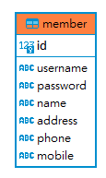
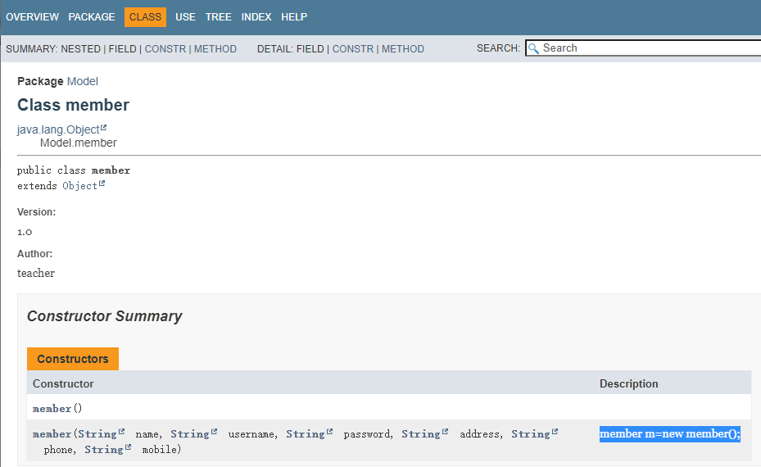
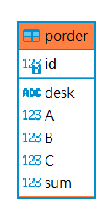
ER圖
Employee registration and order

Slide 5
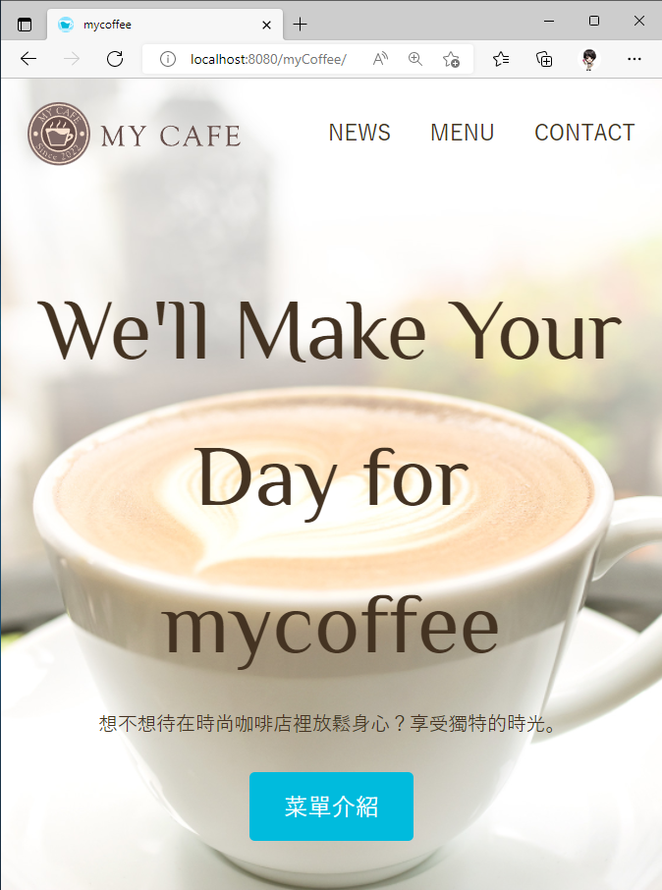
Index.html
order

Slide 6
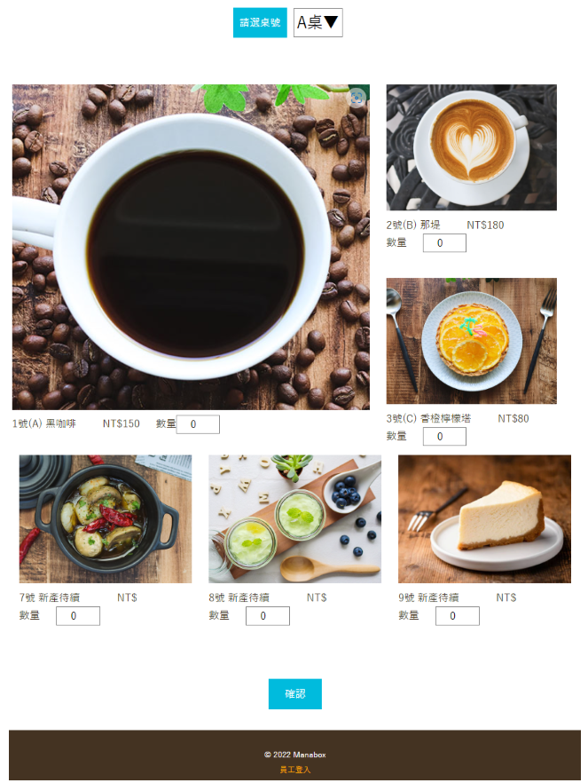
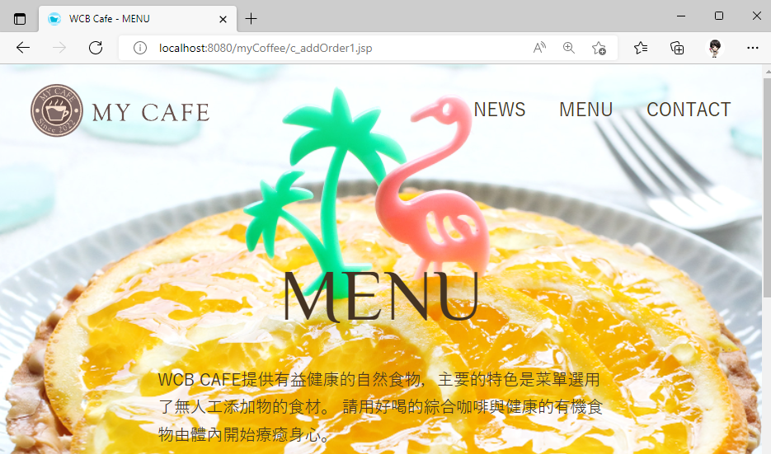
OrderWeb
Order desk
Order amount
Order check
Order (CRUD)

Slide 7
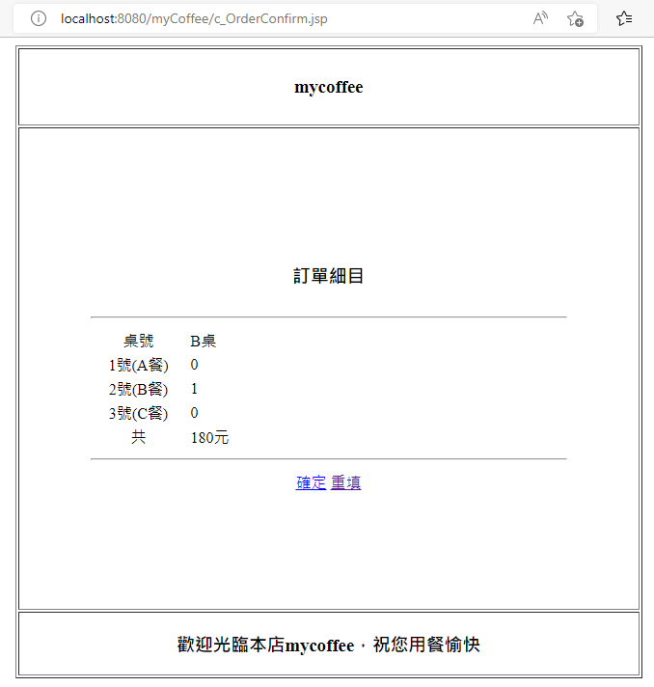
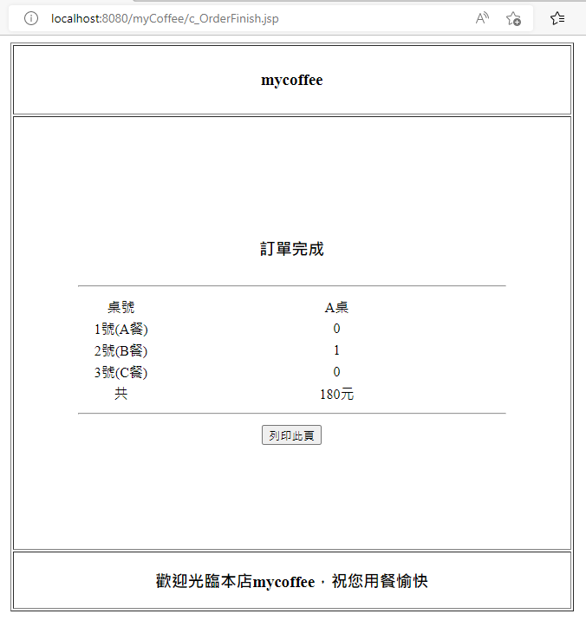
Pay the check
Order
confirm
Order
reset
Order
pay

Slide 8
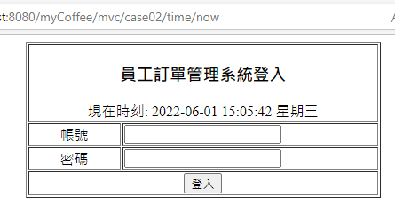
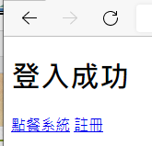
Back order system
Login success
Order(CRUD)
register for
staff
order management system
login

Slide 9
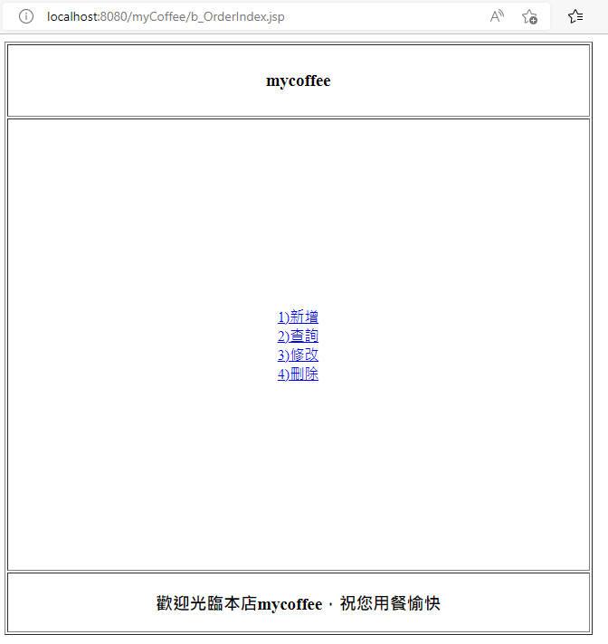
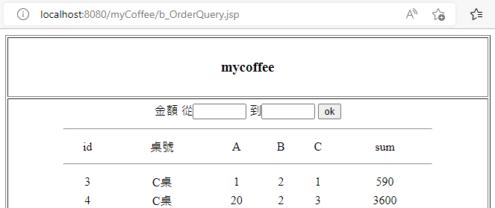
Back order system
2) Read
input money
1)Create 2)Read 3)Update 4)Delete

Slide 10
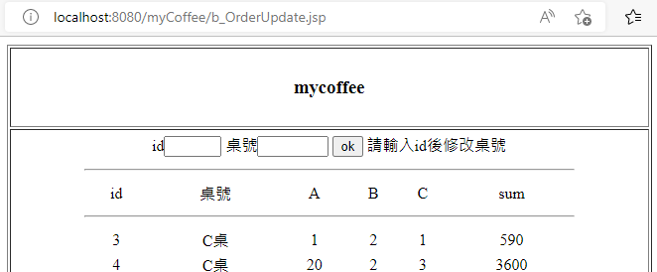
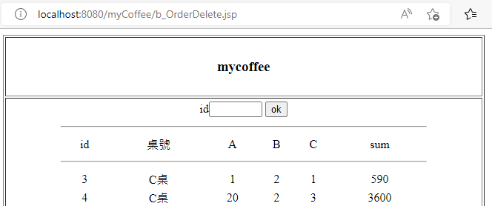
Back order system
3)Update
input id number for change desk number
4) Delete
input id number

Slide 11
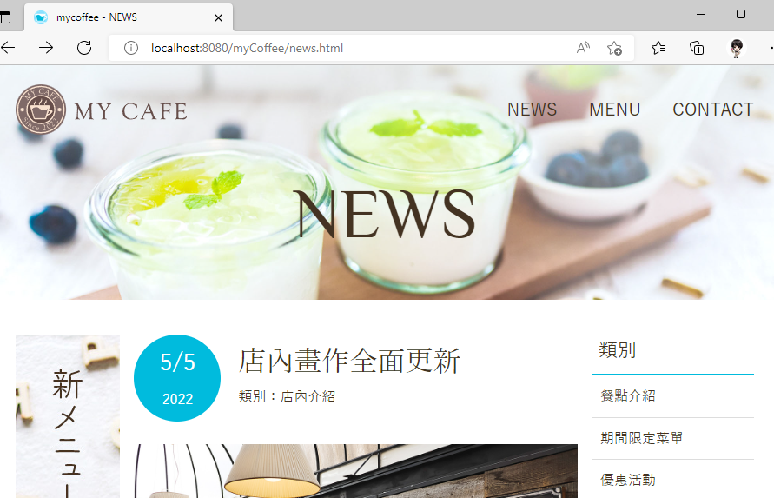
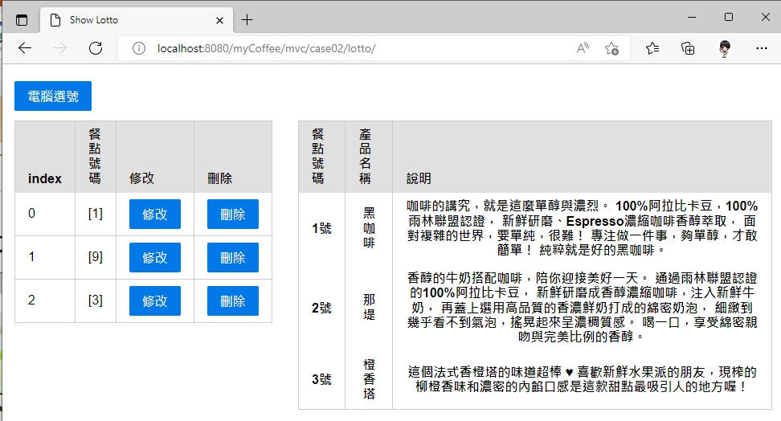
NEWS.html
Order
Random number
Menu introduction
Menu introduction

Slide 12
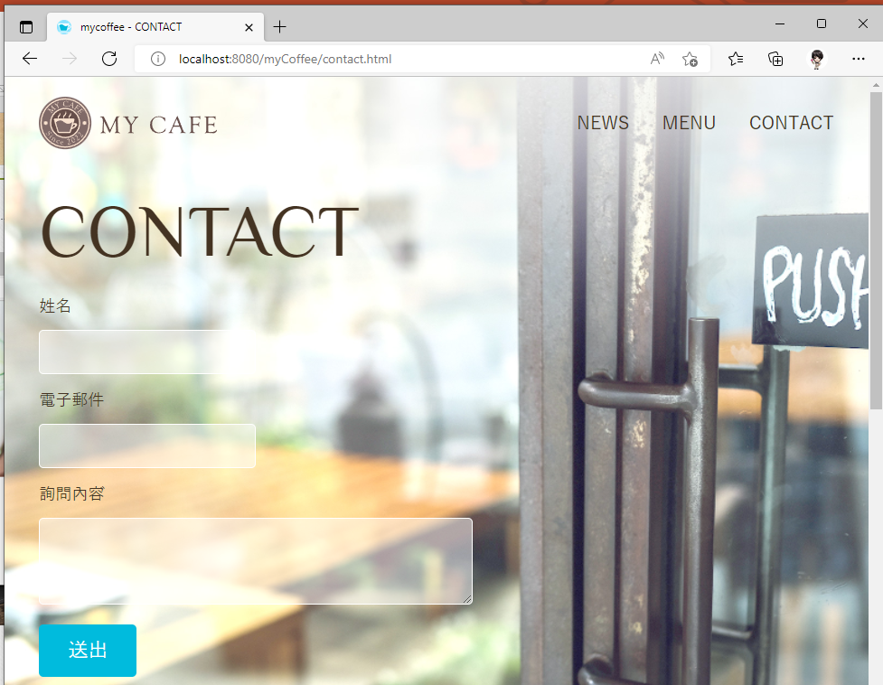
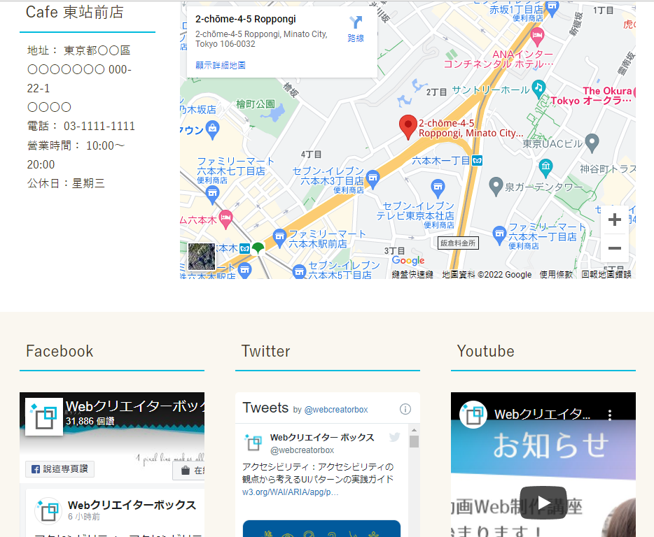
Contact.html
Restaurant address
Customer feedback
Introduction of the restaurant

Slide 13
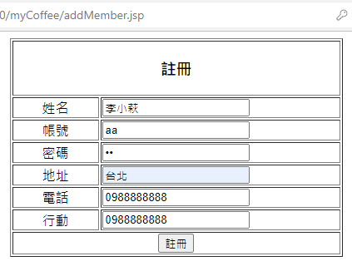
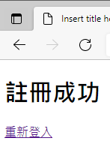
Register for staff
register for
staff
success

Slide 14
Application Tool
Eclipse EE (IDE)→ web
JDK→8.0
MySql server
Web server → tomcat
html+CSS

Slide 15
Reference source
Book:
1冊ですべて身につくHTML & CSSとWebデザイン入門講座
Photo:
https://girlydrop.com/

Slide 16
End
Thank you!

